Slide 1

Развитие татарской культуры в годы Великой Отечественной войны

Slide 2
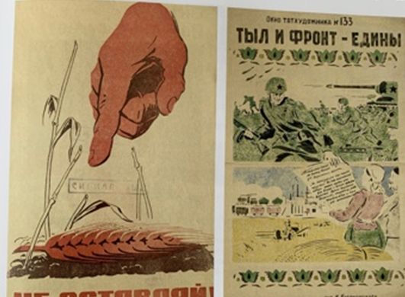
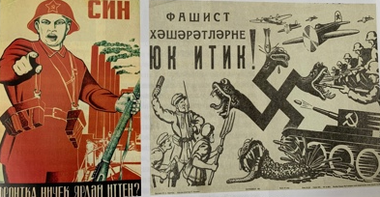
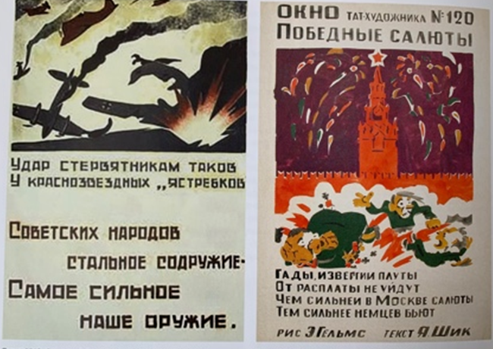

Slide 3
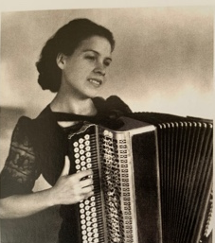
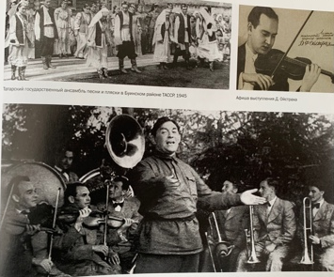

Slide 4

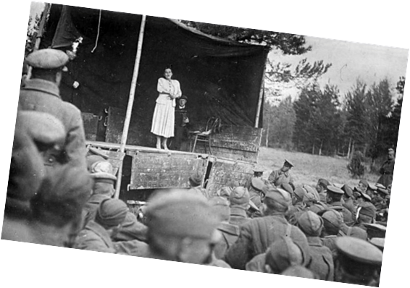
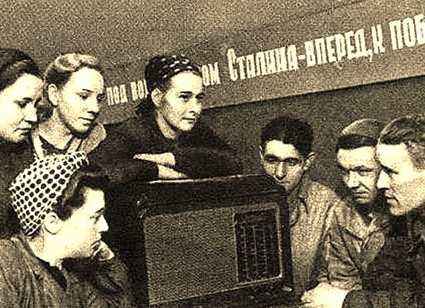
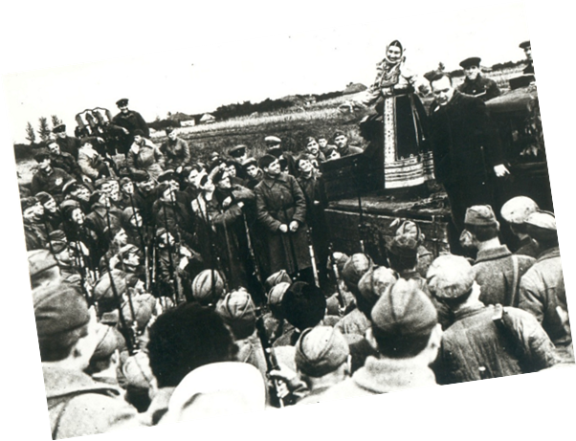
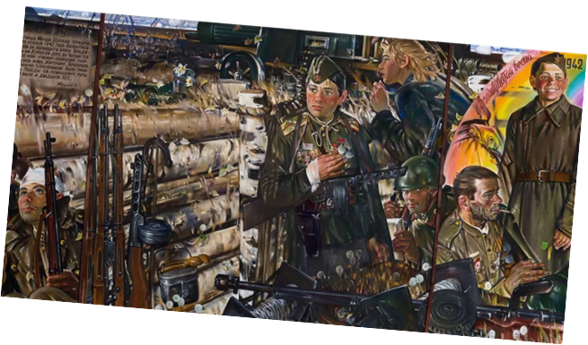

Slide 5
Используя книгу «Татарстан: все для фронта, все для победы 1941-1945» (стр. 225-257), заполните таблицу
Название произведения | Автор | Основные идеи

Slide 6

Видеоматериал «Тетрадь из Моабита. Последний подвиг»
https://www.youtube.com/watch?v=3J_jsWSgUk0

Slide 7
Что открыли, узнали на уроке?
Оправдались ли ваши ожидания от урока?
Что вы взяли с сегодняшнего урока?
Над чем заставил задуматься урок?

